Slide 1
Муниципальное образовательное учреждение дополнительного образования детей Детско-юношеский центр г. Волгограда
Мастер - класс
«Пасхальное гнездышко»
Выполнила: педагог дополнительного образования
Пагельс Людмила Александровна
Волгоград, 2014г.

Slide 2
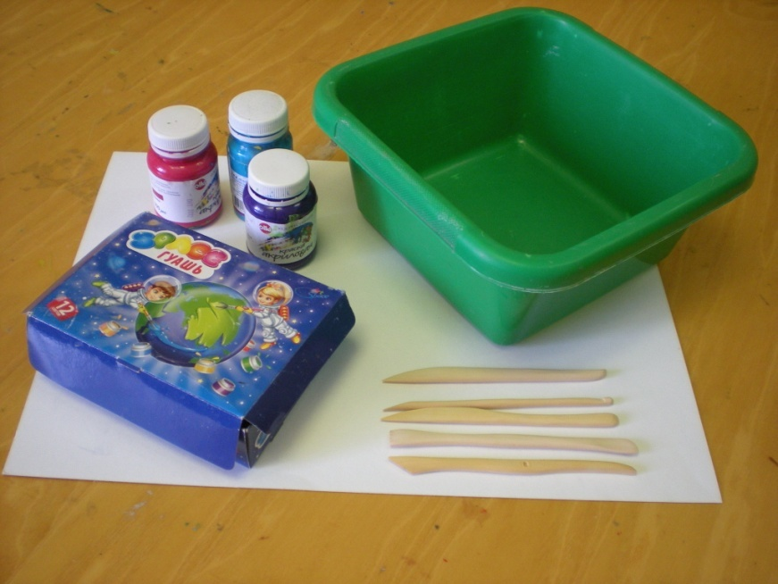
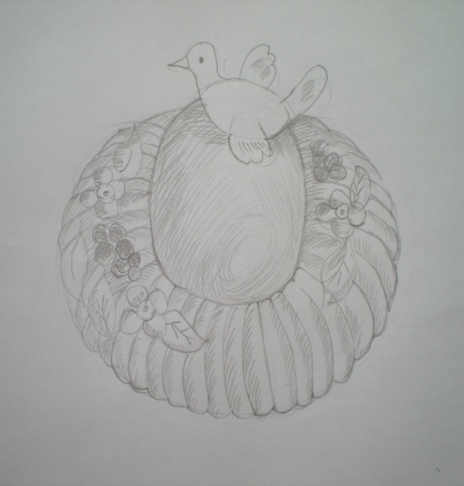
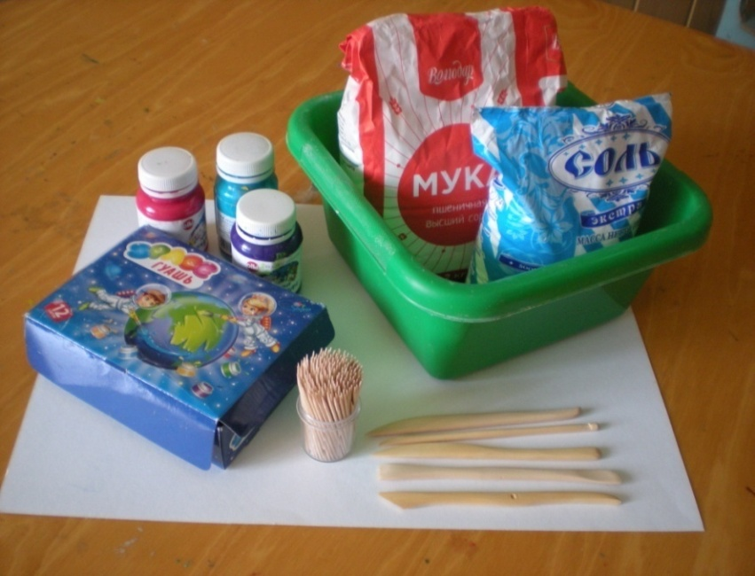
Лепка из соленого теста
Работа начинается с эскиза, подготовки материалов, емкости, для смешивания теста, инструментов, красок.

Slide 3
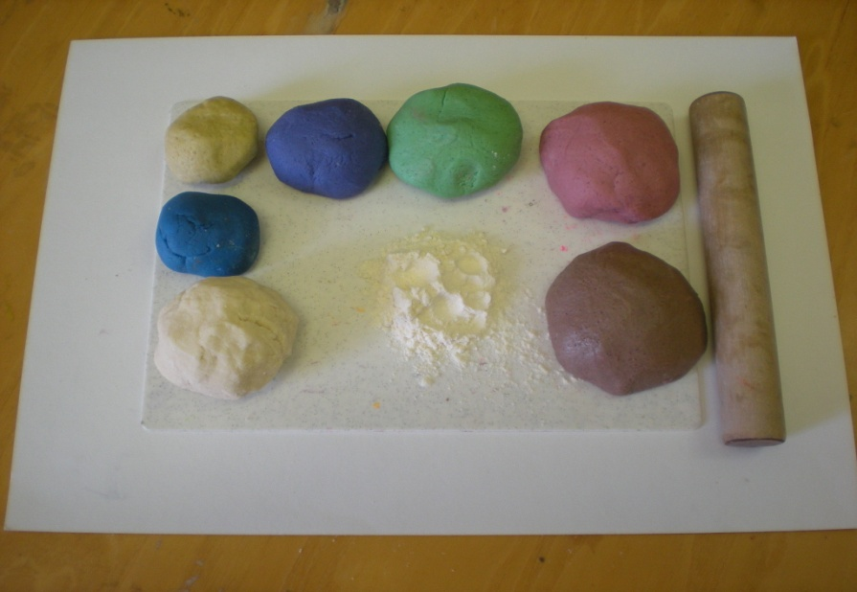
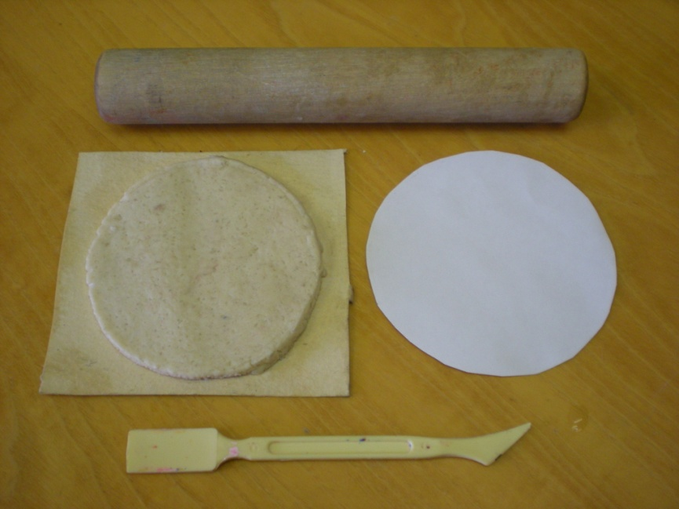
Смешиваем муку с солью (1ст.муки,1/2ст.соли,¾ст.воды), получаем белое соленое тесто, затем мешаем белое тесто с гуашью получаем цветное тесто. Лепку начинаем с донышка гнездышка. Используем силуэт круга.

Slide 4
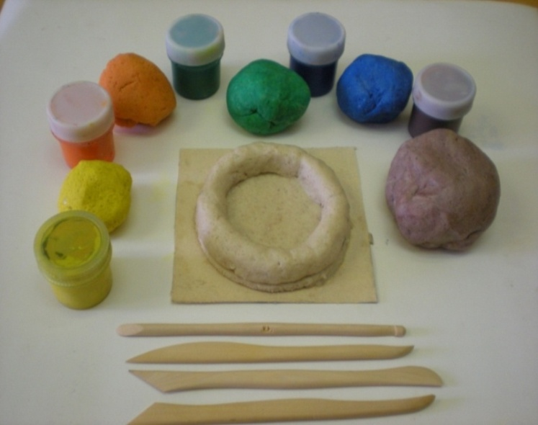
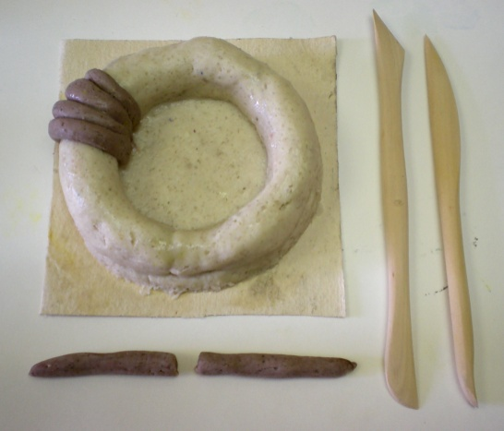
Приклеиваем к донышку жгут из белого теста и получаем заготовку основы гнездышка. Используя цветное тесто начинаем украшать ее с помощью маленьких жгутиков коричневого цвета.

Slide 5
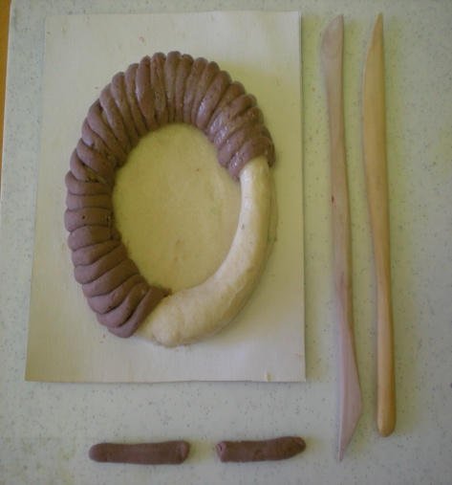
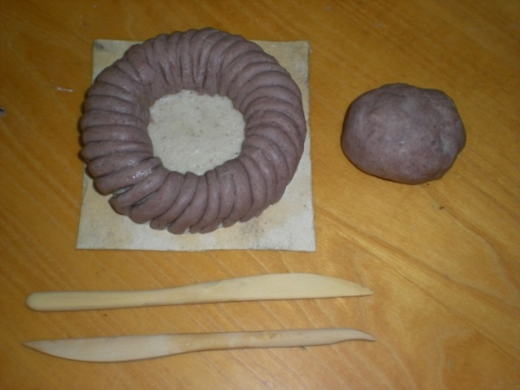
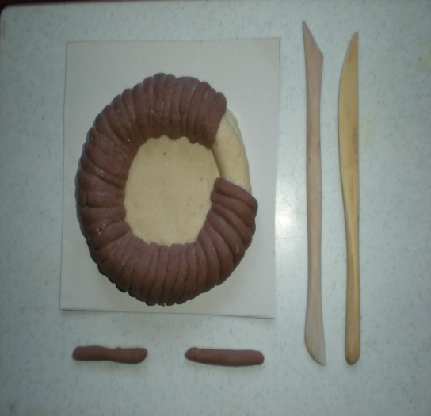
Катаем жгутики на мокрой тряпочке, приклеивая по влажной форме по кругу, заполняя всю поверхность гнездышка.

Slide 6
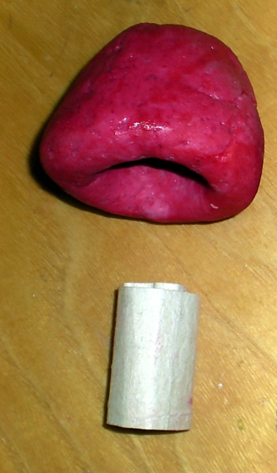
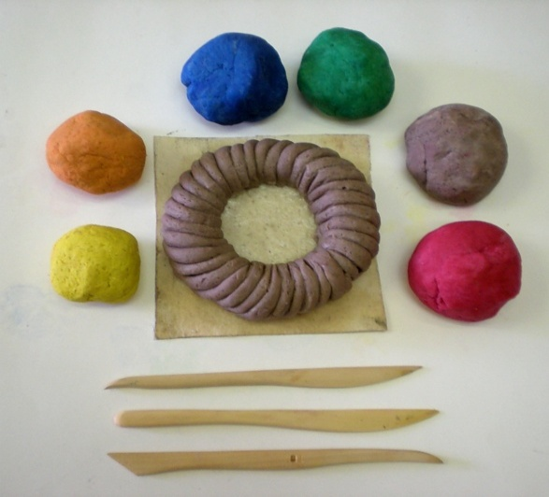
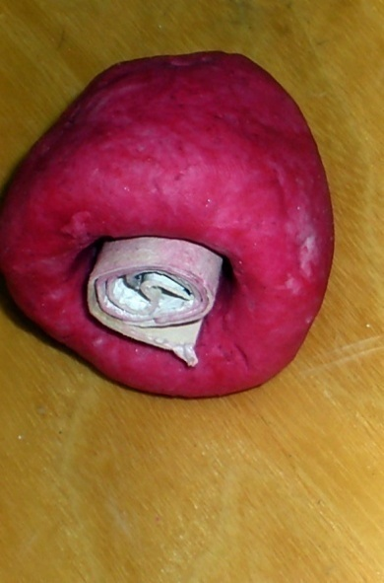
У нас получилось гнездышко коричневого цвета. Из красного цвета выполняем форму яйца. Во внутрь вставляем свернутый жгутик из бумаги, для поддержания формы яйца.

Slide 7
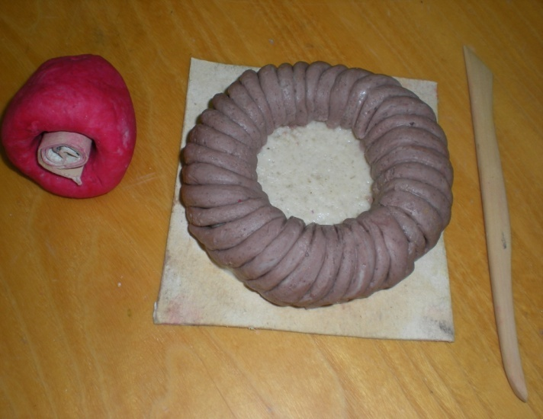
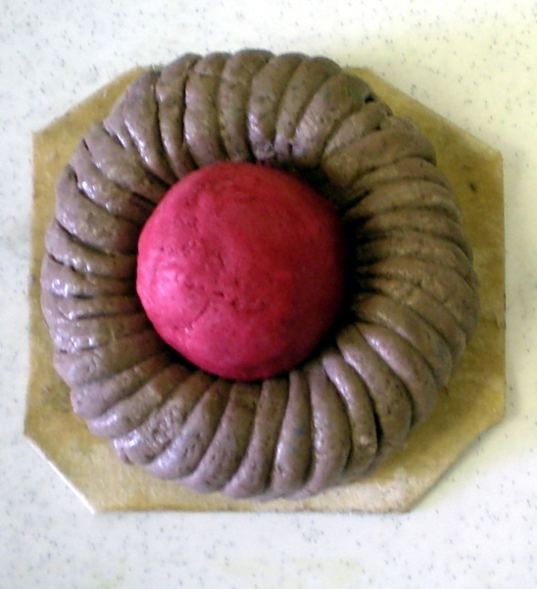
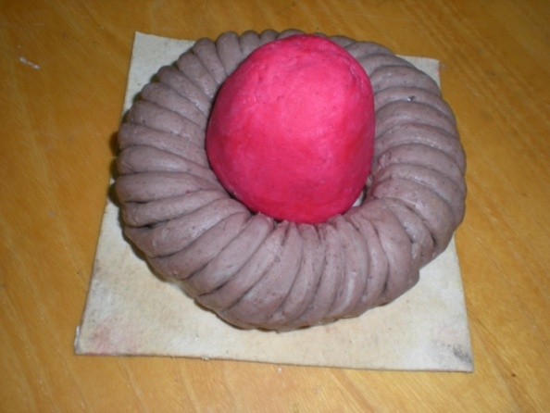
Соединяем форму яйца с гнездышком. Жгутик бумаги оставляем внутри. При желании место в гнездышке можно оставить для настоящего яйца.

Slide 8
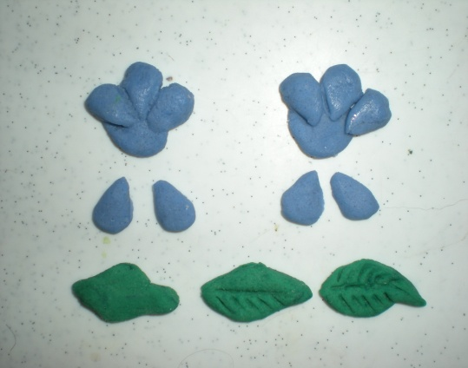
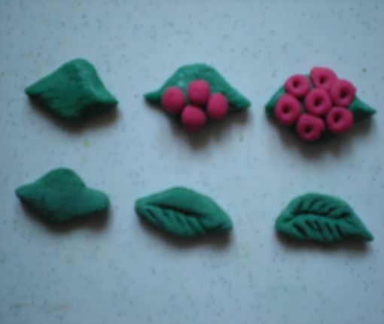
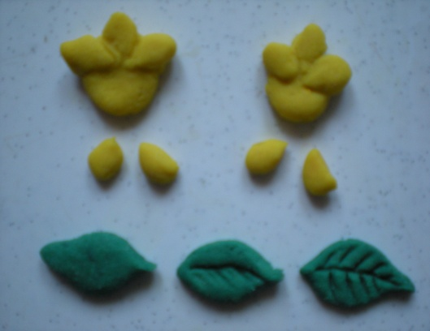
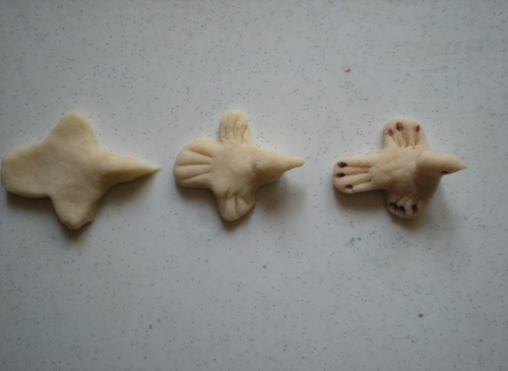
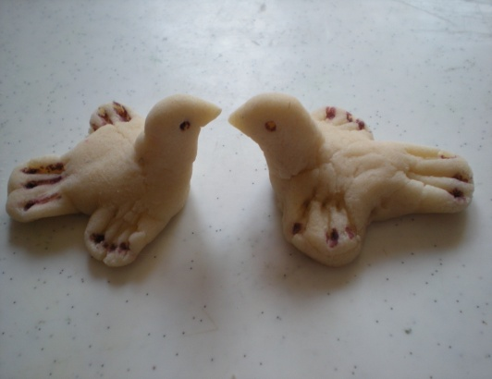
Для оформления гнездышка выполняем детали украшений: цветочки, ягодки, листики, птички. Все выполняется в двух вариантах.

Slide 9
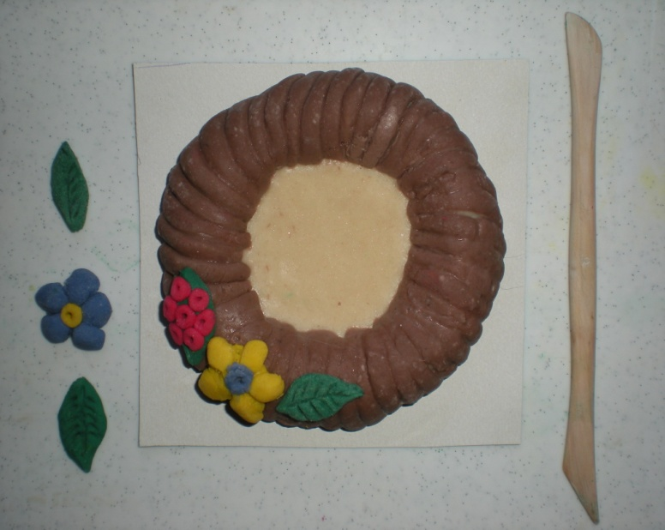
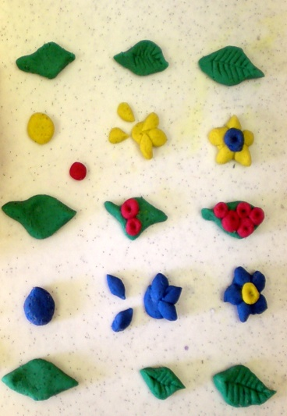
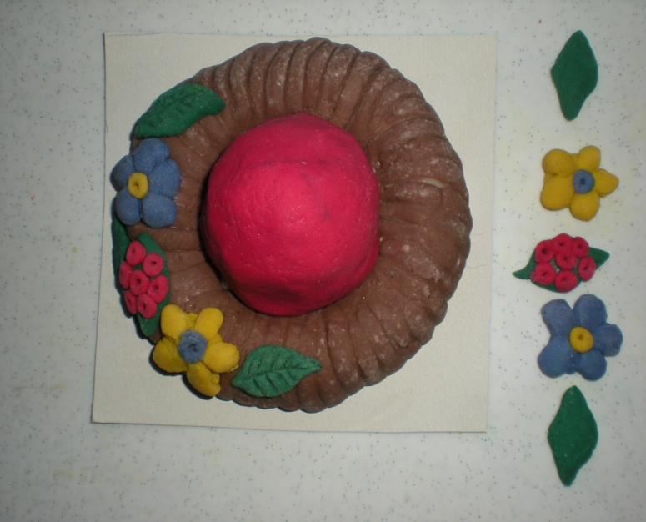
Украшаем гнездышко, приклеивая с помощью воды детали оформления, фиксируем каждую деталь, нажимая стеком в нужных точках. Для удобства наклеивания деталей, яйцо можно вынуть из гнездышка.

Slide 10
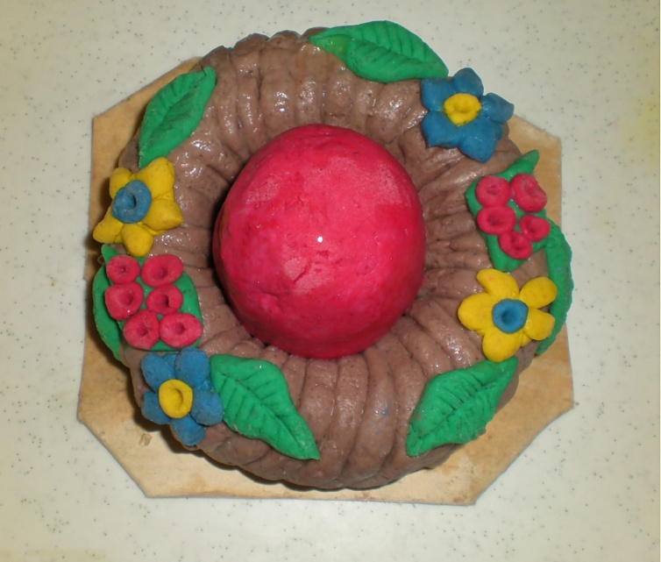
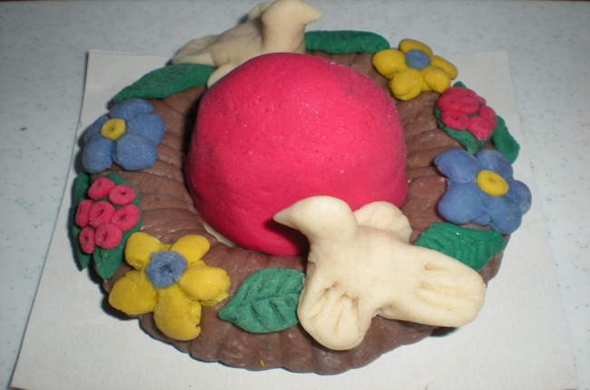
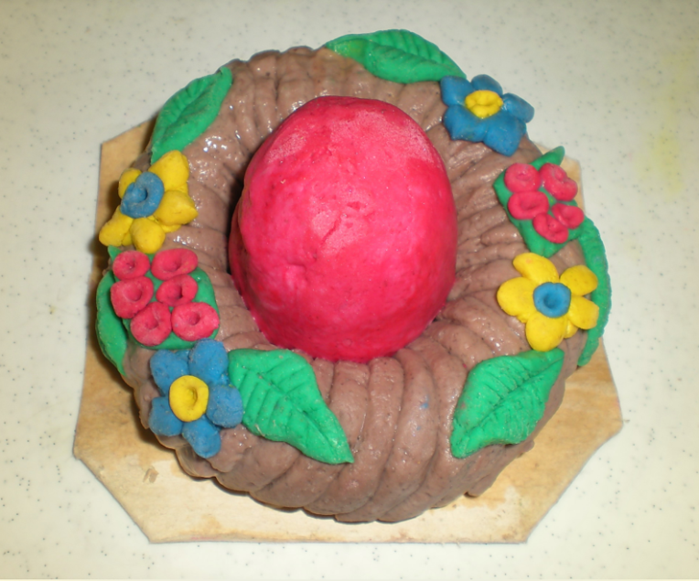
На деталях украшения выполняем теснения – вдавливания, получая завершенность каждой части приклеенной детали. Гнездышко может быть с птицами и без них.

Slide 11
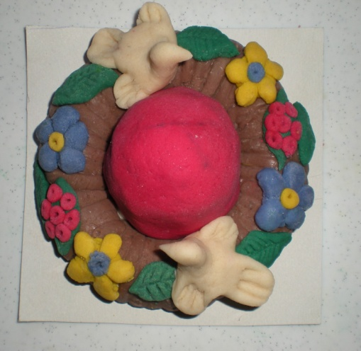
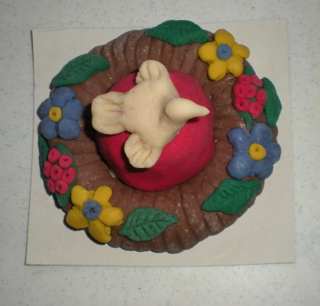
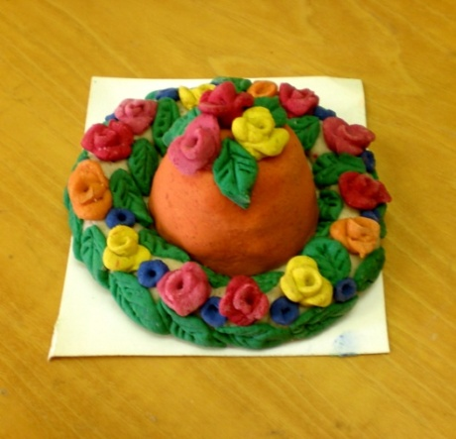
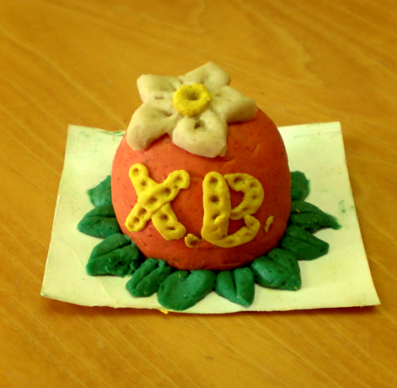
Варианты пасхальных сувениров

Slide 12
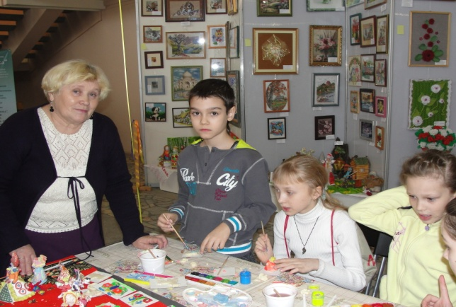
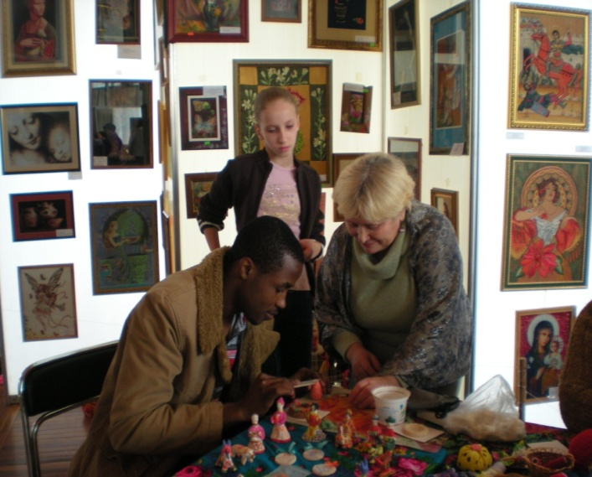
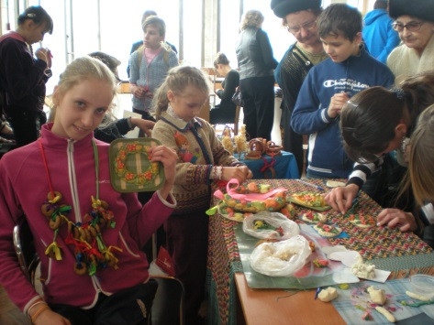
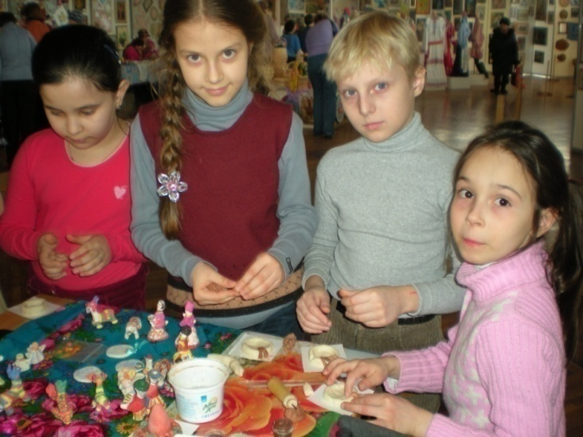
мастер-класс на выставках
:

